Slide 1

PROYECTO “Cultiva Tu Compra”
PRESENTACIÓN FINAL CAPSTONE

Slide 2

PROYECTO “Cultiva Tu Compra”
Lider Backend – Jefe de Proyecto
Ignacio Fuenzalida
IT Frontend
Funciones:
Vicente Rivera
Desarrollo de Servicio/API
Funciones:
Modelado/Gestion de la Base de Datos
Integracion pasarela de pagos
Desarrollo interfaz web (Vue.js + Vite)
Consumo de APIs
Despliegue de servicios en Nube
Responsabilidades Transversales:
Ejecución de Pruebas.
Control de Cambios.
Documentación Técnica
INTEGRANTES DEL PROYECTO

Slide 3
PROYECTO “Cultiva Tu Compra”
DESCRIPCIÓN DEL PROYECTO
Problema o dolor
Brecha tecnológica: Costos de infraestructura para el pequeño productor.
Intermediación abusiva: Pérdida del margen de ganancia.
Competencia desalineada:
  Vega Delivery / Directo de la Vega: E-commerce de un solo vendedor (no son marketplace).
  Maifud: Proceso de postulación opaco y no visibiliza al productor específico.
  CampoClick: Solo vitrina/directorio, sin carrito transaccional y con fallas técnicas.
Propuesta de solución
Marketplace SaaS B2B2C real y transaccional.
Conexión directa: Productor ↔ Cliente final.
Ecosistema de confianza: Pago directos, logística de coberturas y envios, origen transparente de productos, reseñas/valorización de productores.

Slide 4
PROYECTO “Cultiva Tu Compra”
Objetivo General
Desplegar CuTuCo como un MVP funcional y transaccional de tipo Marketplace SaaS B2B2C, sobre una arquitectura cloud desacoplada y con un ecosistema de confianza para la AFC.
Objetivos Específicos
Despliegue Cloud: Base de datos (Supabase) y servicios en Vercel / Cloud Run.
Stack Desacoplado: Backend en FastAPI y frontend en Vue.js.
Pagos : Integración de Webpay Plus y Webpay Mall.
Módulos Core: Cliente, Vendedor y Admin + Reputación y Trazabilidad.
Calidad: Generacion de Pruebas de Software y documentación técnica.

Slide 5
PROYECTO “Cultiva Tu Compra”
Funcionalidades Claves Implementadas
Pagos Reales: Integración de Webpay Mall (Split payment automático del 5%) y Webpay Plus (Suscripción).
Carrito Multivendedor: Compra a varios productores en un checkout; separación interna de pedidos y envíos.
Logística y Confianza: Entrega validada por Código de Verificación y reputación simplificada (1 al 5).
Dashboard Admin: Panel con KPIs reales (comisiones, pedidos, postulaciones y sanciones).
Seguridad: Autenticación JWT con roles estrictos (Cliente, Vendedor, Admin).
Limitaciones del Proyecto
Reembolsos: Gestión manual vía pasarela/banco.
Tributación: Facturación y guías de despacho a cargo del productor.
Fiscalización: KYC de identidad, sin validación de patentes ni resoluciones sanitarias.
Técnicas: Sin tracking GPS real

Slide 6
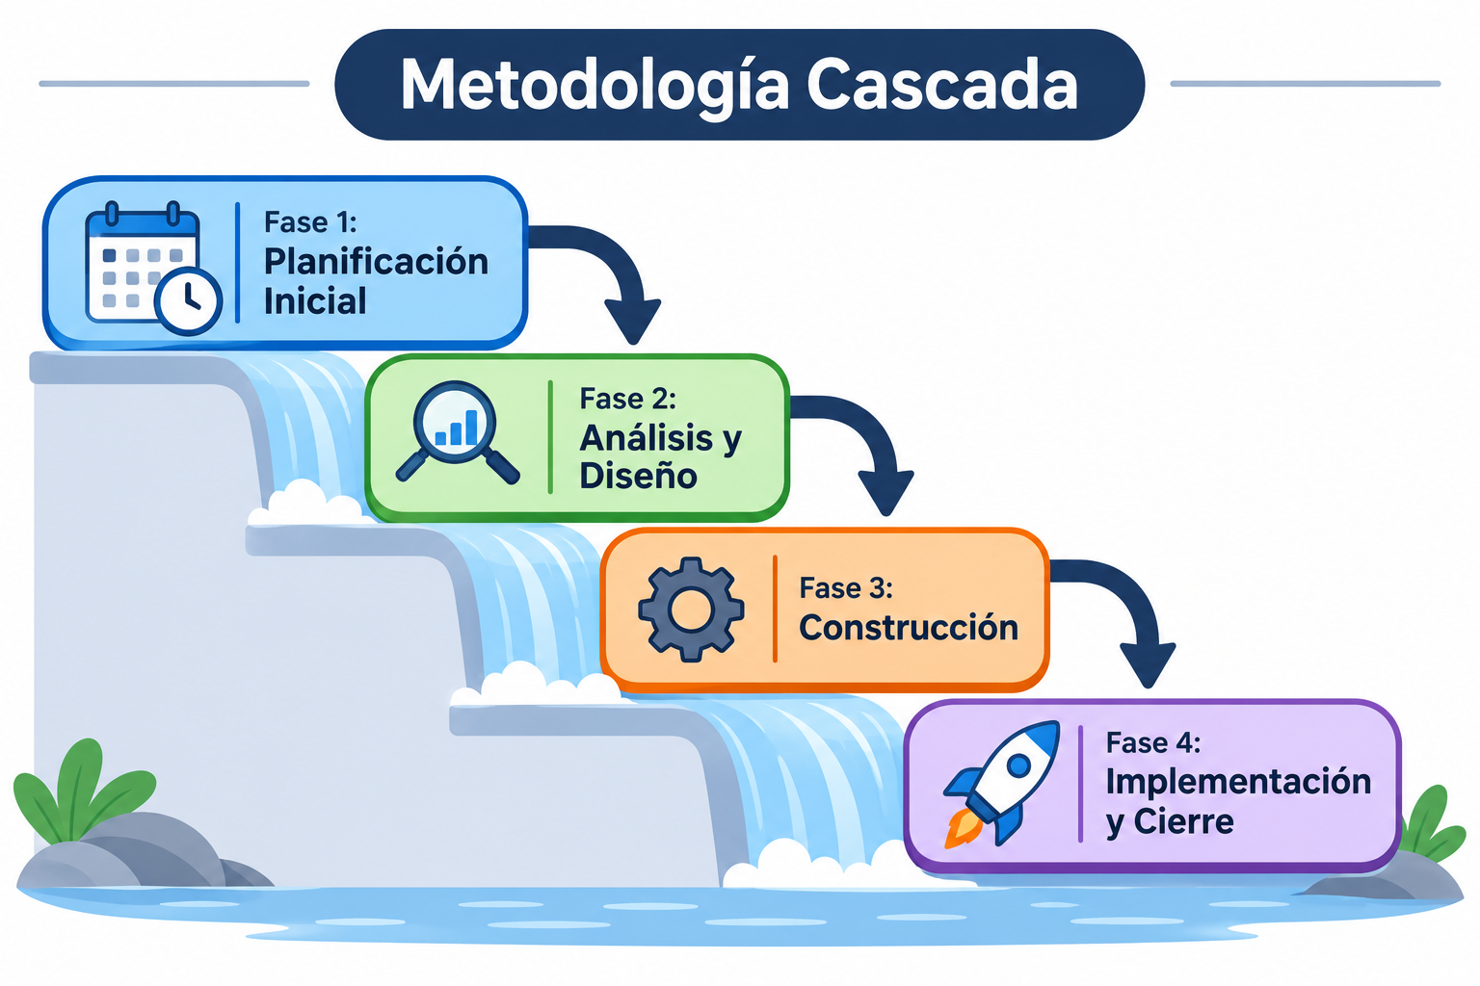
PROYECTO “Cultiva Tu Compra”
Metodología de trabajo

Slide 7
PROYECTO “Cultiva Tu Compra”
Cronograma del proyecto
Siguiente Diapositiva →

Slide 9
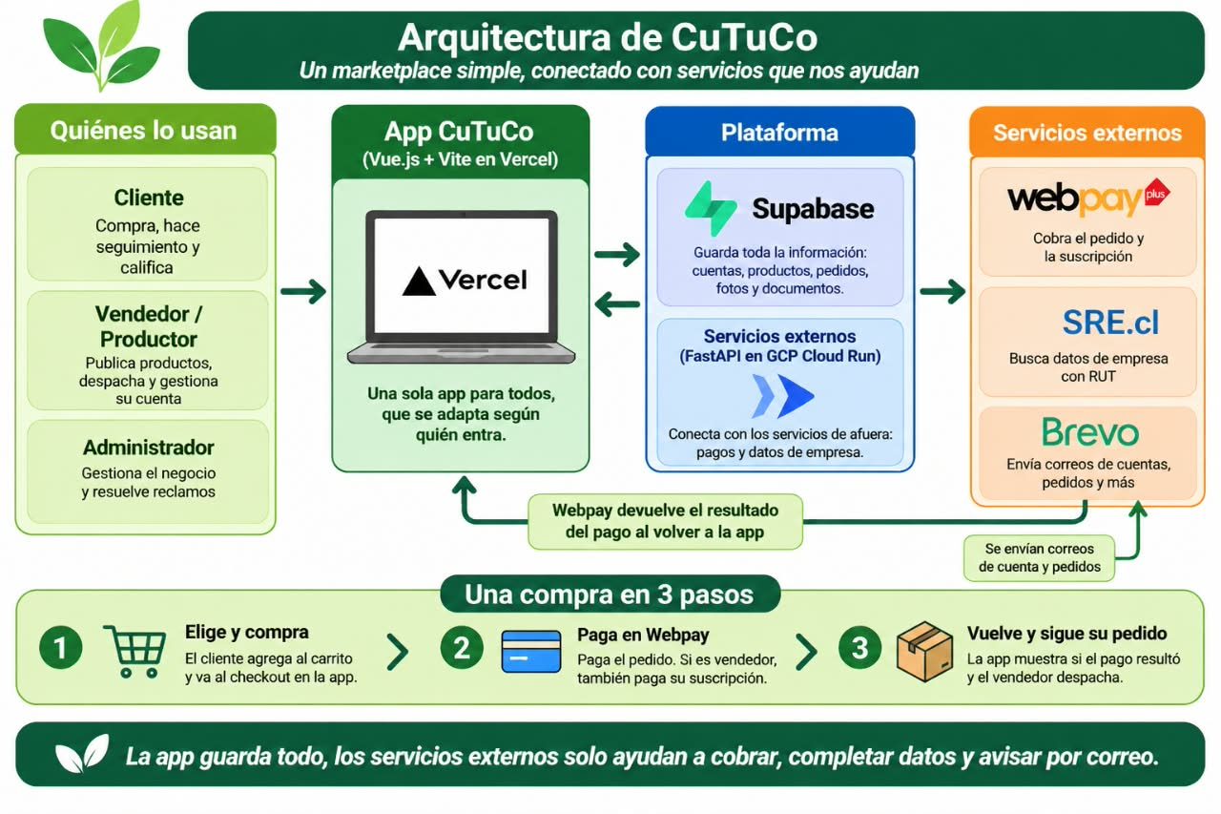
PROYECTO “Cultiva Tu Compra”
Arquitectura del software

Slide 10
PROYECTO “Cultiva Tu Compra”
Modelo de datos – Diagrama General

Slide 11
PROYECTO “Cultiva Tu Compra”
Modelo de datos – Registro de Productores

Slide 12
PROYECTO “Cultiva Tu Compra”
Modelo de datos – Catalogo / Productos

Slide 13
PROYECTO “Cultiva Tu Compra”
Modelo de datos – Pedidos / Pago / Despacho

Slide 14
PROYECTO “Cultiva Tu Compra”
Tecnologías utilizadas
Frontend: Vue.js 3 + Vite (Desplegado en Vercel)
Backend: Python + FastAPI (Contenedor Docker en GCP Cloud Run)
Base de Datos: PostgreSQL (Alojado en Supabase)
Pagos: Transbank Webpay Mall y Webpay Plus (Split Payment)
Seguridad: JWT (Sesiones), Fernet (Encriptación de datos) y Supabase Auth (Hashing nativo).
Servicios Externos: SRE.cl (Autofill empresas) y Brevo (Correos).
Calidad: Pytest (Backend) y Vitest/Cypress (Frontend).

Slide 15
DEMOSTRACIÓN DEL RESULTADO DEL PROYECTO
*Exposición del sistema

Slide 16
Resultados obtenidos

Slide 17
Obstáculos presentados durante el desarrollo

Slide 18
PREGUNTAS DE LA COMISIÓN

